Slide 2
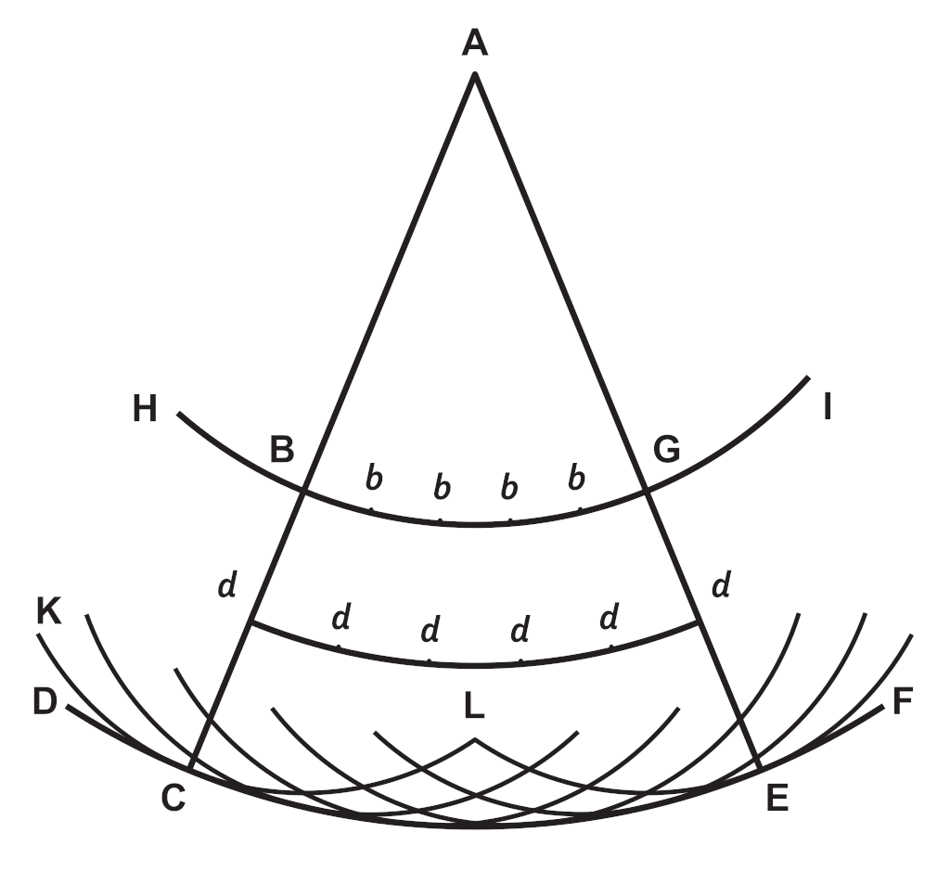

Slide 4
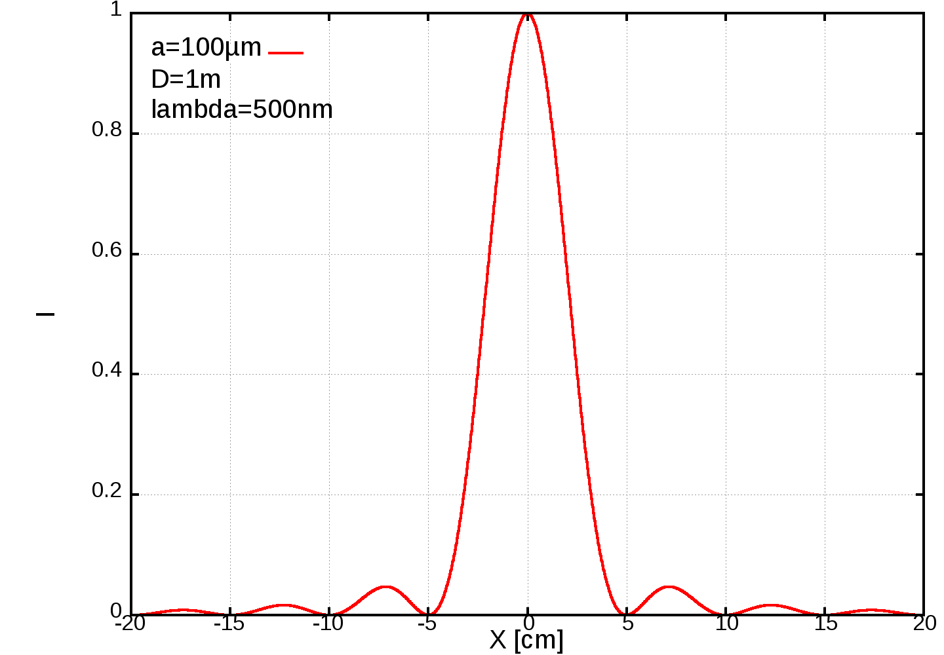

Slide 6
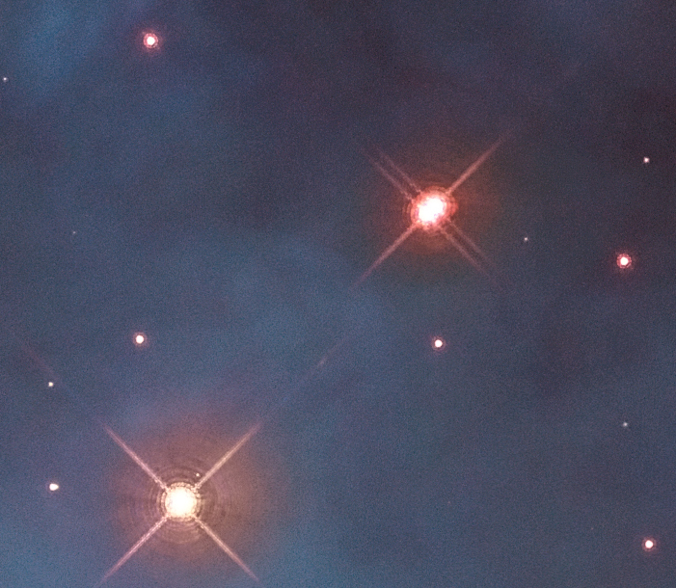
Image haute résolution des pilliers de la création :
https://upload.wikimedia.org/wikipedia/commons/8/81/Pillars_of_creation_2014_HST_WFC3-UVIS_full-res.jpg

Slide 8
